Slide 1
[메타플밍7기]
[4조]
한유진
정동균
김수진
김수주

Slide 2
메타버스 종류
각자 좋아하는 게임
게임 vs 메타버스 차이점
컴퓨터 장치
장치의 중요도
목차

Slide 3
메타버스 종류
[1. 메타버스 종류]
증강현실
(Augmented Reality)
라이프 로깅
(Life Logging)
거울세계
(Mirror World)
가상세계
(Virtual World)
Notes:
메타버스의 종류는 증강현실, 라이프 로깅, 거울세계, 가상세계 총 4가지로 나누어 볼 수 있습니다.

Slide 4
증강현실(Augmented Reality, AR)
[1. 메타버스 종류]
“현실 세계” 위에
“가상의 요소”를 추가한 기술
Notes:
증강현실이란 늘리다, 증가시키다라는 뜻의 augument 와, 현실세계라는 Reality가 합쳐진 단어로 흔히 AR이라고 불립니다.
증강현실은 현실세계 위에 가상의 요소를 추가한 기술로, 스마트폰, 설치물 등을 통해 구현됩니다.

Slide 5
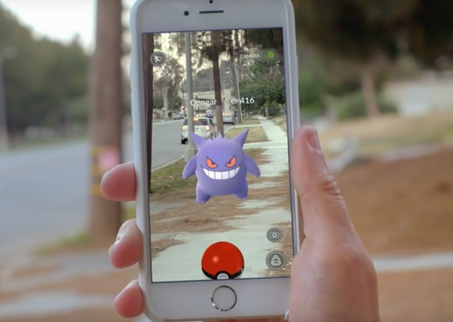
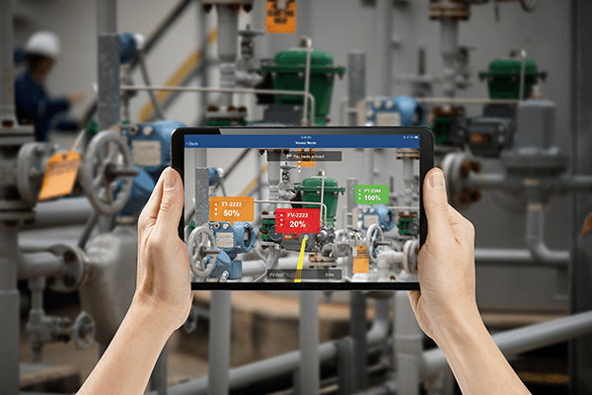
증강현실(Augmented Reality, AR)
[1. 메타버스 종류]
[포켓몬 고]
[자산 유지보수]
Notes:
대표적으로는 포켓몬 고 같은 게임을 생각할 수 있는데요, 게임 뿐 아니라 제조, 교육, 의학 등 다양한 분야에 접목하는 시도가 많아지고 있습니다.

Slide 6
라이프 로깅(LifeLogging)
[1. 메타버스 종류]
life + log(기록)
자신의 삶에 관한 정보를 기록+저장+공유
Notes:
라이프 로깅은 life와 log의 합성어로, 자신의 삶에 관한 정보를 기록, 저장, 공유하는 기술을 말합니다.

Slide 7
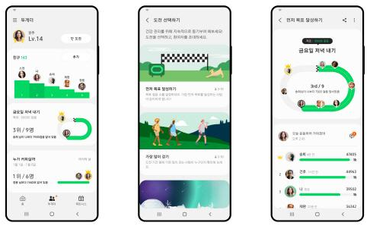
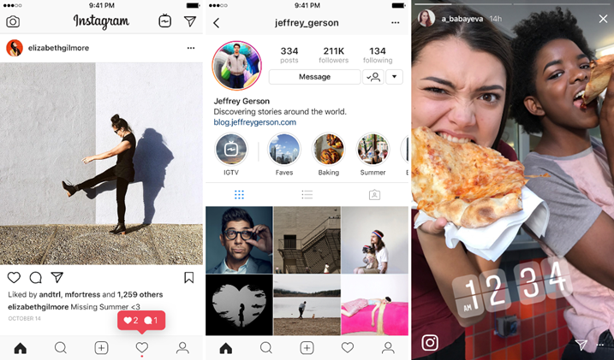
라이프 로깅(LifeLogging)
[1. 메타버스 종류]
[삼성 헬스]
[인스타그램]
Notes:
내 정보를 기록해서 사람들과 공유하는 기능의 삼성헬스나 페이스북, 인스타그램 같은 SNS를 예로 들수 있습니다.

Slide 8
거울 세계(Mirror World)
[1. 메타버스 종류]
“실제 모습”, 정보, 구조를 “복사하듯”
현실 세계를 반영해 가상의 공간에 정보 구축
Notes:
거울세계는 현실세계를 거울처럼 복사하듯 가상의 공간에 반영하는 기술을 말합니다.

Slide 9
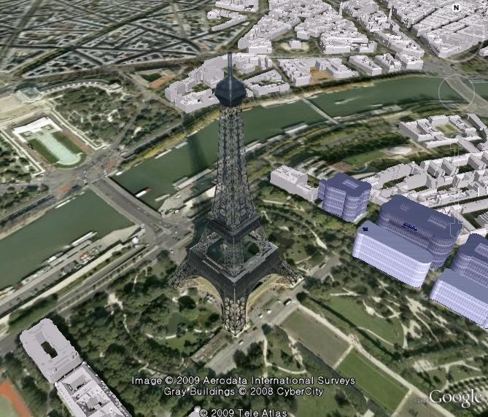
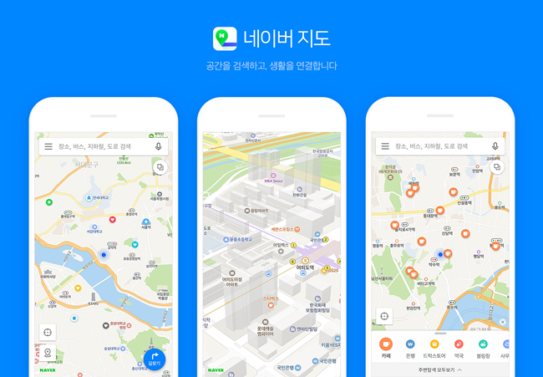
거울 세계(Mirror World)
[1. 메타버스 종류]
[구글 어스]
[네이버 지도]
Notes:
구글어스나 네이버 지도와 같이 현실세계를 그대로 배껴온 것이라 볼수 있습니다.

Slide 10
가상 세계(Virtual World)
[1. 메타버스 종류]
디지털 환경에서 사용자들이 “아바타”를 만들어
상호 작용하는 시뮬레이션 공간
Notes:
가상세계는 사용자들이 아바타를 통해 가상의 시뮬레이션 공간에서 상호작용 하는것을 말합니다.

Slide 11
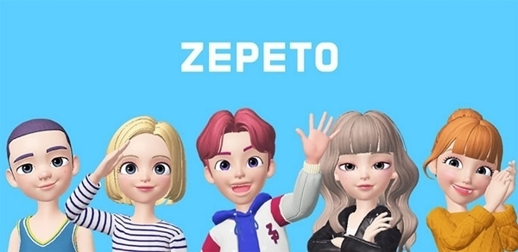
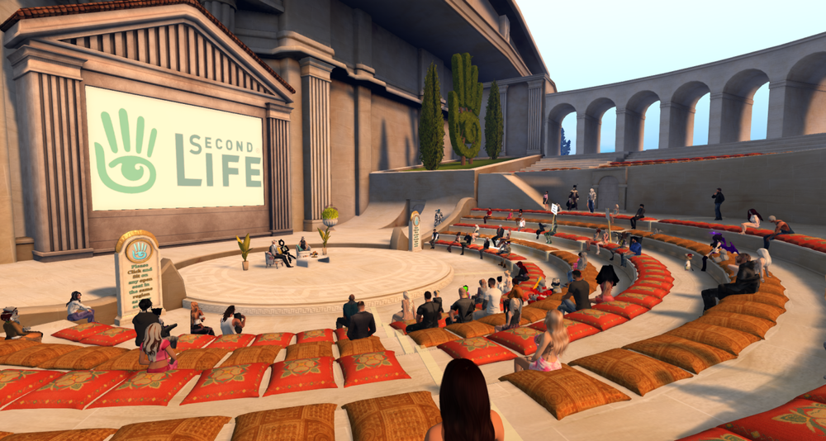
가상 세계(Virtual World)
[1. 메타버스 종류]
[제페토]
[세컨드라이프]
Notes:
제페토나 세컨드라이프와 같이 자신이 아닌 아바타를 만들어서 상호작용 하는것을 예로 들 수 있습니다.

Slide 12
메타버스 종류
각자 좋아하는 게임
게임 vs 메타버스 차이점
컴퓨터 장치
장치의 중요도
목차

Slide 13

좋아하는 게임 – 한유진
[2. 좋아하는 게임]
리그오브레전드 (League of Legend) | 개발사 | 라이엇 게임즈(Riot Games)
 | 개발 국가 | 중국
 | 장르 | Multiplayer Online Battle Arena, 약칭: MOBA
 | 발매일 | 북미(2009년 10월 27일)/한국(2011년 12월 4일)
 | 플랫폼 | Windows, macOS, GeForce NOW
 | 엔진 | 자체개발엔진
 | 모드 | 다인용
 | 진행방식
 | 5명이 5명의 챔피언을 선택하여, 상대방의 기지를 파괴하기 위해 전투를 벌이는 전략 게임입니다.

Slide 14

좋아하는 게임 – 김수진
[2. 좋아하는 게임]
비욘드 투 소울즈 Beyond Two Souls | 개발사 | 퀀틱드림
 | 개발 국가 | 프랑스
 | 장르 | 인터렉티브 무비, 액션 어드벤처
 | 발매일 | PS3 2013년 10월 8일
 | 플랫폼 | PS, PC
 | 엔진 | 언리얼
 | 게임 방식 | 주인공 조디와 미지의 존재인 에이든의 시점이 변경, 서로 상호작용하면서 진행
 | 줄거리
 | 과거와 현재 미래 시점이 번갈아 가며 주인공 조디의 이야기를 그려냄 분기마다 플레이어의 선택, 조작에 따라 스토리가 변함

Slide 15

좋아하는 게임 – 김수주
[2. 좋아하는 게임]
고양이와 스프 (Cats & Soup) | 개발사 | HIDEA
 | 개발 국가 | 대한민국
 | 장르 | 시뮬레이션 게임
 | 발매일 | Android 2021년 7월 30일 / iOS 2021년 9월 15일
 | 플랫폼 | Android / iOS
 | 엔진 | 유니티
 | 게임 방식 | 다양한 고양이가 숲에 모여 재료를 요리하여 판매하는 방식
 | 줄거리
 | 고양이들이 스프나 주스, 볶음 등의 여러 음식을 만들고, 휴식을 취하는 것을 구경 화면을 탭 하면 게임의 조리 시설이 진행되면서 하단의 나무 선반에 완성된 요리가 나타난다. 이 완성된 요리를 탭 하면 판매가 진행되면서 게임 내의 골드를 획득하여 각종 시설들을 추가할 수 는 간단한 형태의 방치 게임

Slide 16

좋아하는 게임 – 정동균
[2. 좋아하는 게임]
플레이투게더 Play Together | 개발사 | 해긴
 | 개발 국가 | 대한민국
 | 장르 | 캐주얼
 | 발매일 | 2021년 4월 13일
 | 플랫폼 | 안드로이드, IOS
 | 엔진 | 유니티
 | 게임 방식 | 메타버스형 모바일 게임이며 가상 세계 "카이아 섬"에서 다양한 콘텐츠를 경험 할 수 있습니다,​ 낚시, 채광, 수집, 미니 게임 등... 다양한 사람들과 소통하며 자율성이 높은 힐링 게임입니다.
 | 줄거리
 | 없음

Slide 17
메타버스 종류
각자 좋아하는 게임
게임 vs 메타버스 차이점
컴퓨터 장치
장치의 중요도
목차

Slide 18

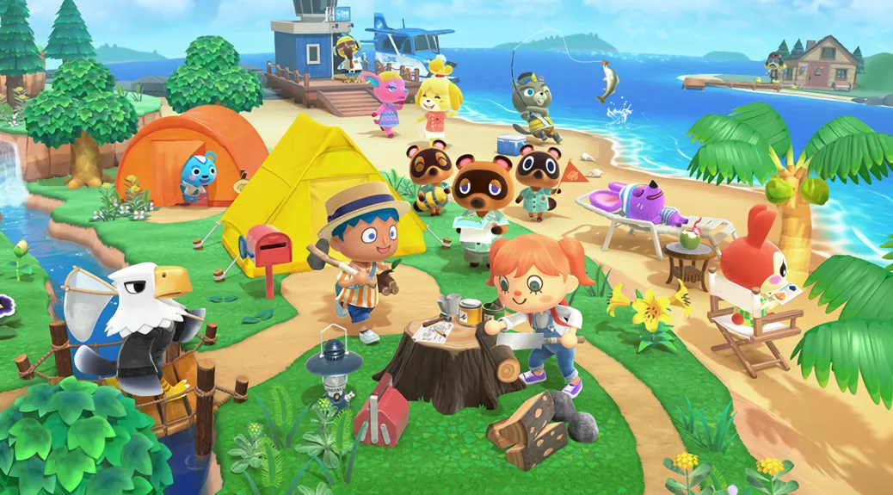
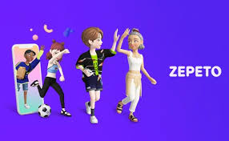
메타 버스 vs 게임
[3. 메타버스 vs 게임 차이점]
“게임”
“메타버스”
인터넷이나 기타 네트워크를 통해 실시간으로 하는 멀티 플레이 비디오 게임
컴퓨터, 휴대전화, 휴대용 게임기 등 다양한 기기에서 각자 다양한 장르 지원
ex) AOS, TRPG, MMORPG, MMOFPS, RTS, FPS, TPS 등
‘가공, 추상’을 뜻하는 그리스어 메타(Meta)
+
‘현실 세계’를 뜻하는 유니버스(Universe)
현실세계의 나를 대신하는 아바타를 통해 가상의 공간에서 현실과 상호 작용하며 사회적, 문화적, 경제적 활동이 가능한 3차원 가상세계

Slide 19
메타 버스 vs 게임 차이점
[3. 메타버스 vs 게임 차이점]
“게임”
“메타버스”
제작자가 제작한 프로그램 내에서 캐릭터가 활동
유저의 개입
유저가 직접 디자인 & 제작한 요소가 게임 속에 반영
다른 유저에게 판매 가능
제작된 컨텐츠만 수행 가능
컨텐츠 제작
유저가 새로운 게임 제작 가능
다른 유저와 같이 사용 가능
중개 플랫폼 필요 O
게임 사에서 재화 가치 보장 X
수익화
중개 플랫폼 필요 X
게임 사에서 재화의 가치 인정
원할 때 정해진 가치로 교환 가능
1(게임 제작사) : N(사용자) 구조
플랫폼 변경
N : N 구조

Slide 20
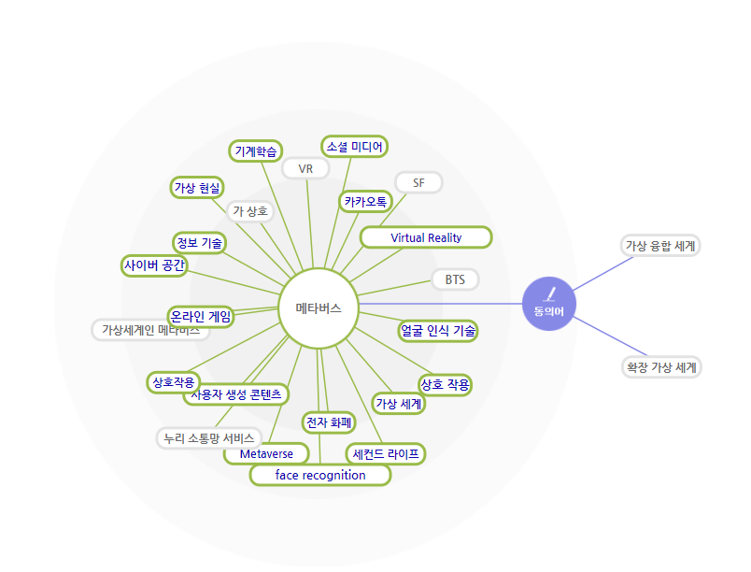
[참고]메타 버스 vs 가상현실(VR) 증강현실(AR) 차이점
[3. 메타버스 vs 게임 차이점]
“가상/증강현실”
“메타버스”
단방향
(가상현실 속 다양한 상황을 1인칭으로 체험)
양방향
(가상현실 속 상황을 다른 사람들과 소통하며 참여 가능)
방향성
제한된 공간에서 규정된 활동
공간의 확장성
끝없이 확장되는 오픈 월드
(회사 내 모든 사람이 재택근무를 하며 가상 사무실로 출근)
(메타 버스로 실시간으로 콘서트 참석)

Slide 21
메타버스 종류
각자 좋아하는 게임
게임 vs 메타버스 차이점
컴퓨터 장치
장치의 중요도
목차

Slide 22
컴퓨터 시스템의 5대 장치
[4. 컴퓨터 장치]
중앙처리장치(CPU) ⑵
데이터 흐름
제어장치
연산장치
명령어 흐름
제어 흐름
입력장치(₁)
기억장치 ⑶
출력장치 ⑷
통신장치 ⑸
Next

Slide 23
컴퓨터 시스템의 5대 장치
[4. 컴퓨터 장치]
“입력장치”
사용자가 원하는 문자, 기호, 그림 등의 데이터 또는 명령(프로그램)을 컴퓨터 내부의 메모리에 전달하는 장치
종류 : 키보드, 터치패드, 조이스틱, 게임패드, 마우스, 포인팅 스틱, 태블릿 등
MAIN

Slide 24
컴퓨터 시스템의 5대 장치
[4. 컴퓨터 장치]
“제어장치” + “연산장치”
= “중앙처리장치(CPU)”
입력된 명령을 해석 실행하고, 모든 주변기기를 통제하는, 컴퓨터의 두뇌 기능을 담당하는 장치
- 입출력 장치 간 통신 제어, 명령어 해석, 데이터 처리를 위한 시퀸스 결정
- 연산과 제어, 시스템의 제어와 관리, 자료의 연산과 논리 조작을 수행
종류 : 산술논리연산장치, 제어장치, 레지스터, 기억장치인터페이스
MAIN

Slide 25
컴퓨터 시스템의 5대 장치
[4. 컴퓨터 장치]
“기억장치”
데이터(자료)를 일시적으로, 또는 영구히 보존하는 장치를 말한다. 주기억 장치와 보조 기억장치로 나눌 수 있다.
주기억장치 : 프로그램이 실행될 때 보조기억장치로부터 프로그램이나 자료를 이동시켜 실행시킬 수 있는 기억장치로, 전원이 끊어져도 내용이 보존되는 롬(ROM)과 전원이 꺼지면 내용이 지워지는 휘발성 메모리 타입의 램(RAM)이 있다.
보조기억장치 : 프로그램이나 데이터를 보관하기 위한 기억장치를 말한다. 주기억장치보다는 느리지만 많은 자료를 영구적으로 보관할 수 있다. 하드 디스크, CD-ROM , SSD 등이 있다.
MAIN

Slide 26
컴퓨터 시스템의 5대 장치
[4. 컴퓨터 장치]
“출력장치”
사람이 인지할 수 있는 빛, 소리, 인쇄 등의 방식으로
컴퓨터의 결과물을 출력하는 장치이다.
종류 : 모니터, 영상 프로젝터, 프린터, 스피커 등
MAIN

Slide 27
컴퓨터 시스템의 5대 장치
[4. 컴퓨터 장치]
“통신장치”
컴퓨터가 정보를 주고받을 수 있도록 해주는 장치
종류 : 모뎀, 랜(LAN) 등
MAIN

Slide 28
메타버스 종류
각자 좋아하는 게임
게임 vs 메타버스 차이점
컴퓨터 장치
장치의 중요도
목차

Slide 29
컴퓨터 장치 중요 순서​
[5. 장치 중요도]
“CPU”
“메모리”
“보조 기억 장치”
“입출력 장치”

Slide 30
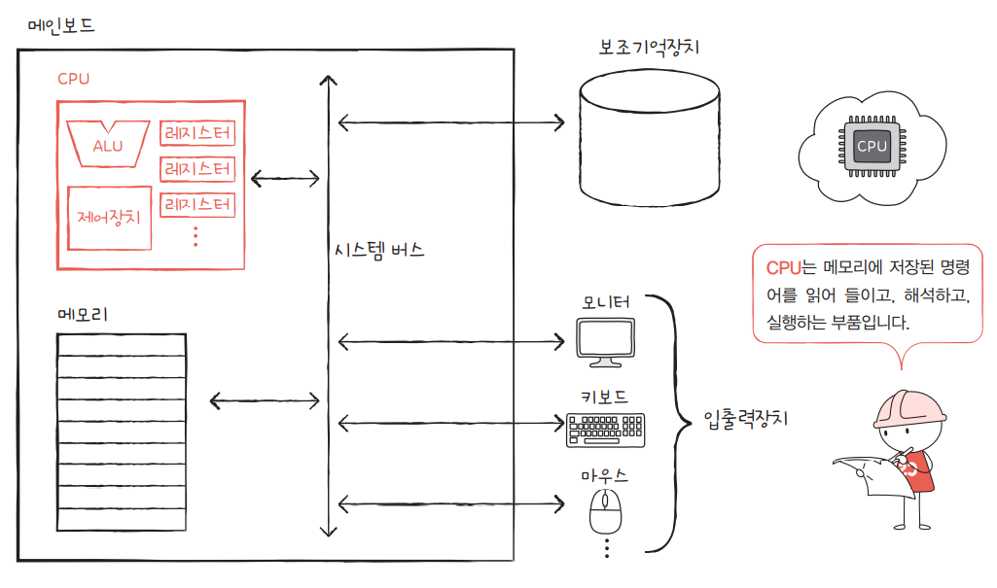
컴퓨터 장치 중요 순서​
[5. 장치 중요도]
“CPU”
중요한 이유!​
컴퓨터의 두뇌이고, 메모리에 저장된 명령어를 읽어 들이고, 읽어들인 명령어를 해석하고 실행하는게 CPU입니다, 컴퓨터의 모든 연산과 데이터 처리를 담당하며, 컴퓨터의 성능과 작업 속도에 큰 영향을 미칩니다.

Slide 31
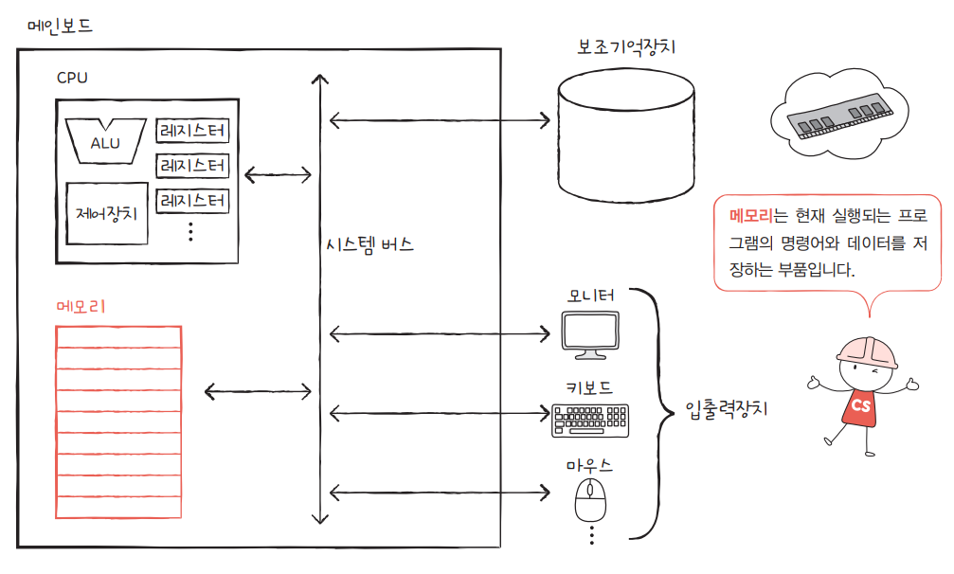
컴퓨터 장치 중요 순서​
[5. 장치 중요도]
“메모리”
중요한 이유!​
메모리 용량과 속도는 컴퓨터의 전반적인 성능에 큰 영향을 미칩니다, 그래서 시스템의 RAM이 충분하지 않은 경우, 특히 멀티태스킹을 할 때나 여러 개의 프로그램이나 앱을 동시에 열어 둘 때 속도가 느려질 수 있습니다.

Slide 32
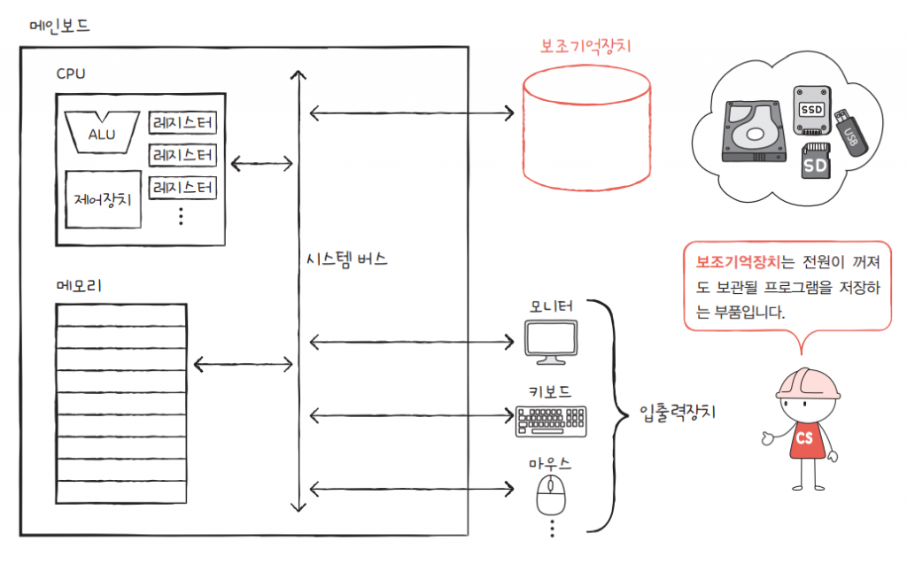
컴퓨터 장치 중요 순서​
[5. 장치 중요도]
“보조기억장치”
중요한 이유!​
전원이 나가면 기억이 사라지는 주기억장치의 단점을 보완하기 위한 장치입니다, 보조기억 장치는 전원이 나가도 운영체제나 프로그램 그리고 각종 데이터를 보관할 수 있습니다.​

Slide 33
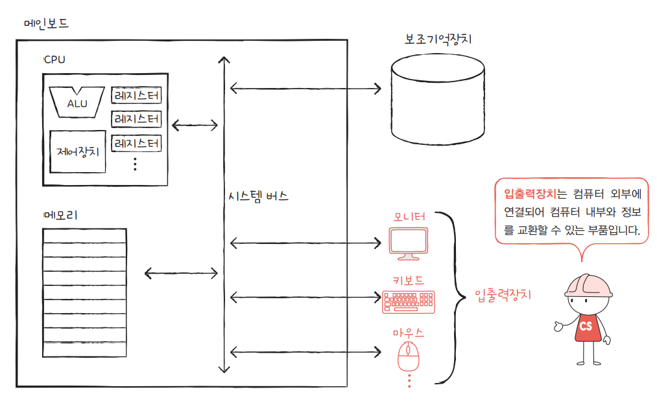
컴퓨터 장치 중요 순서​
[5. 장치 중요도]
“입출력 장치”
중요한 이유!​
키보드, 마우스, 스피커, 마이크처럼 컴퓨터 외부에 연결되어 컴퓨터 내부와 정보를 교환하는 장치를 입출력 장치라고 합니다, 그러므로 컴퓨터와 사람과 소통 할 수 있는 유일한 수단입니다.​

